Slide 1


Slide 2
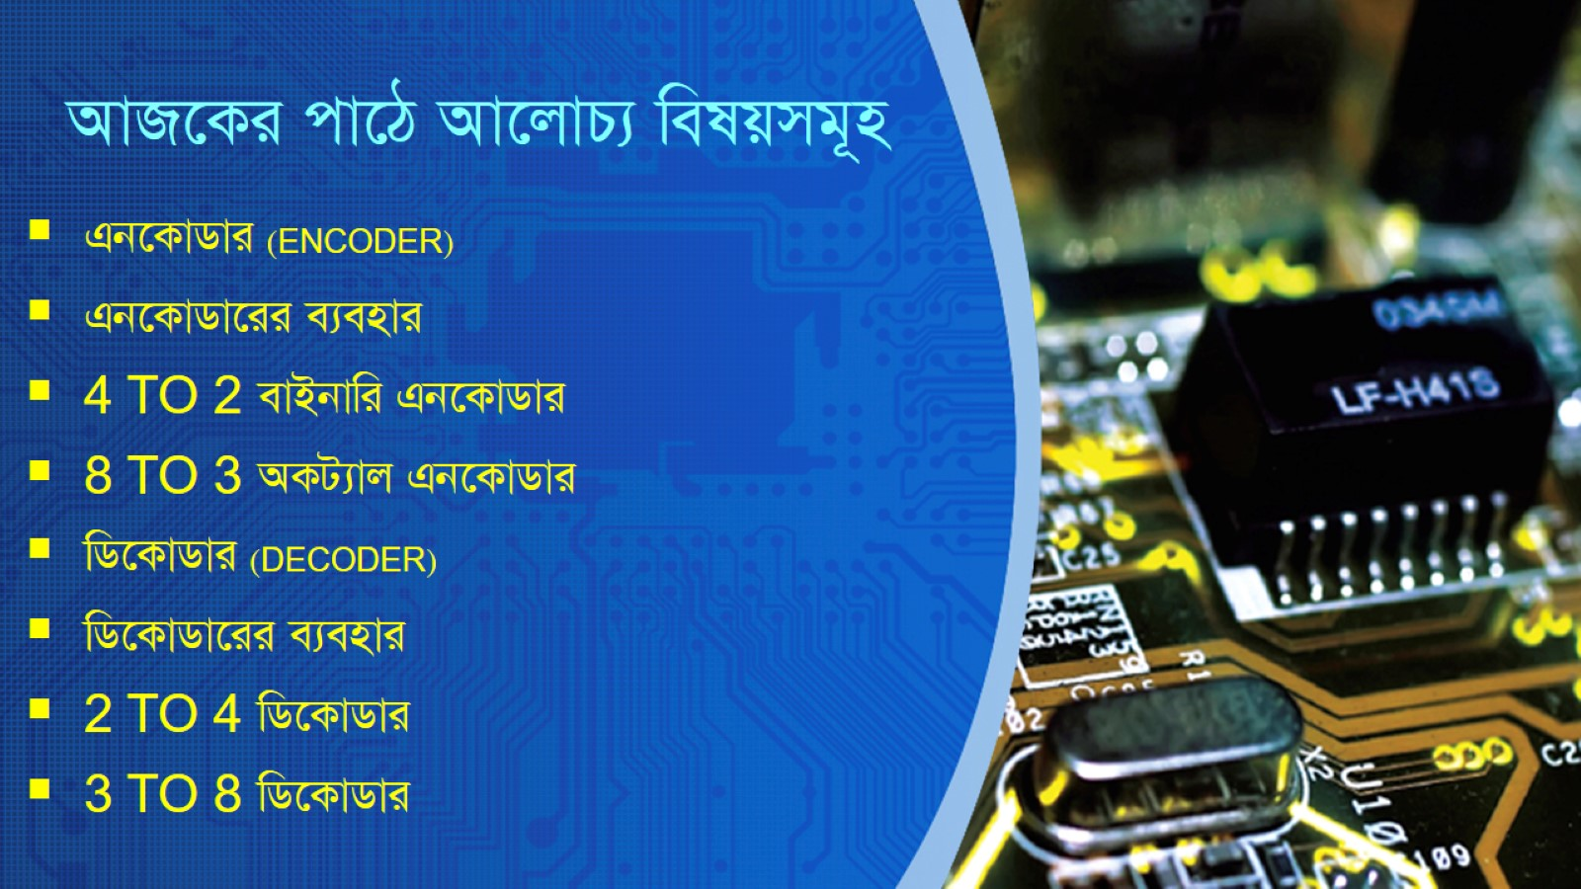

Slide 3
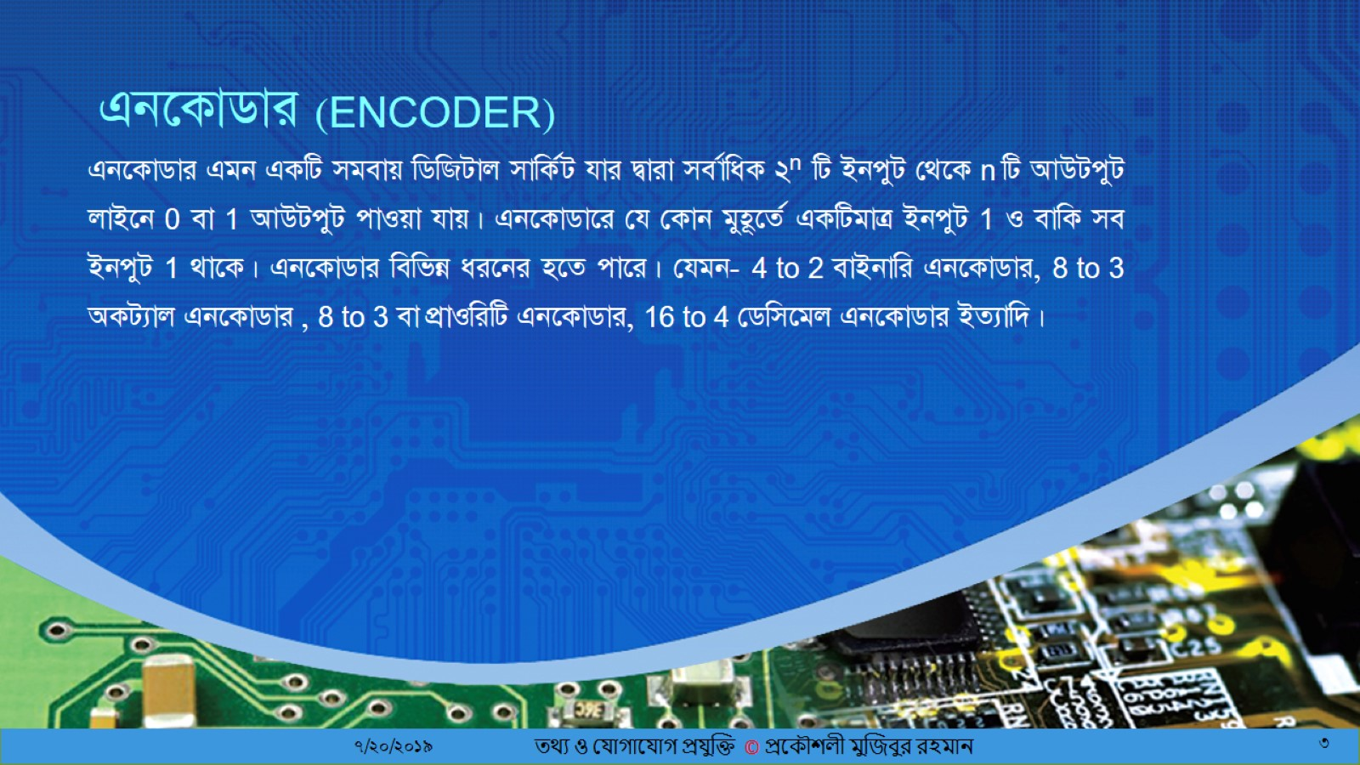
এনকোডার (EnCODER)

Slide 4
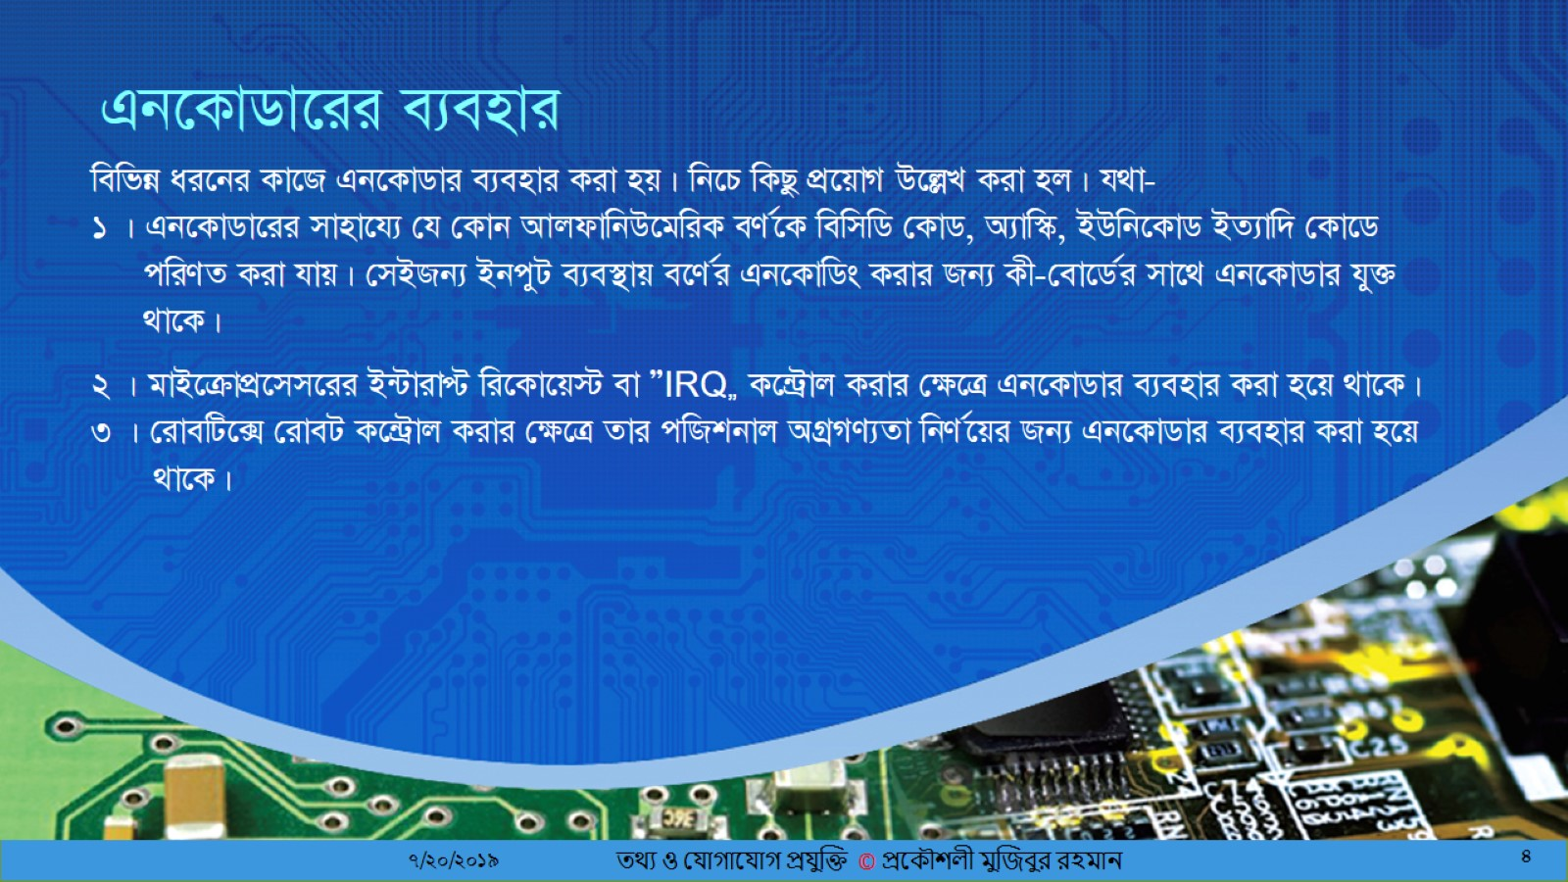
এনকোডারের ব্যবহার

Slide 5
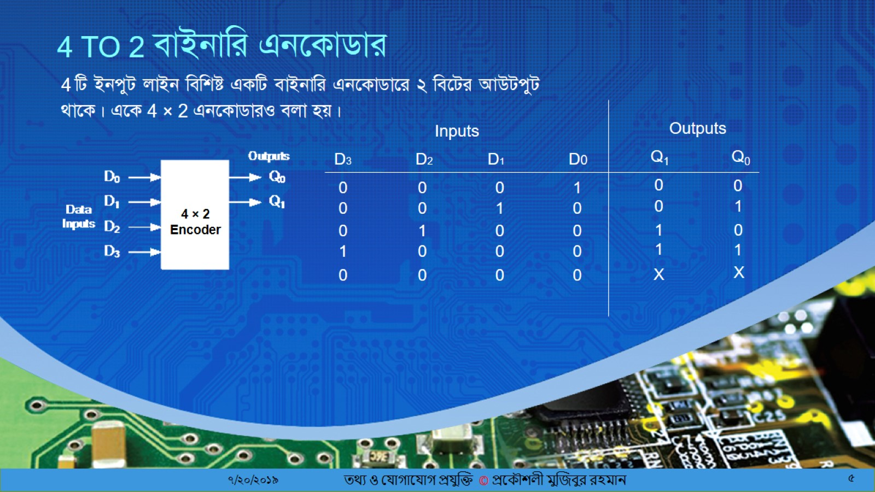
4 to 2 বাইনারি এনকোডার

Slide 6
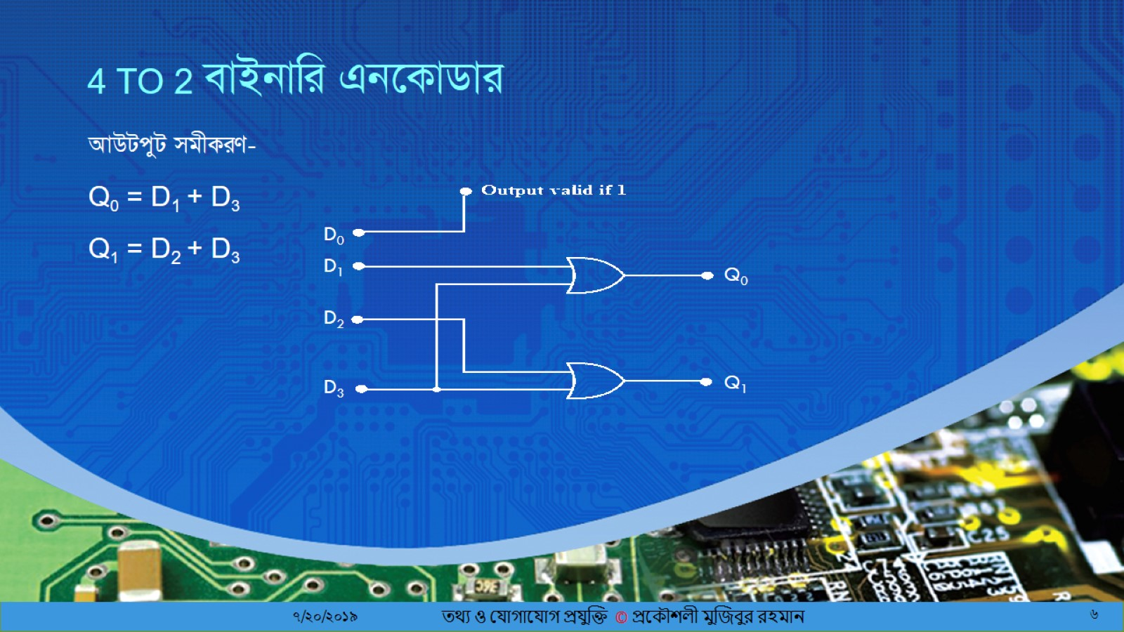
4 to 2 বাইনারি এনকোডার

Slide 7
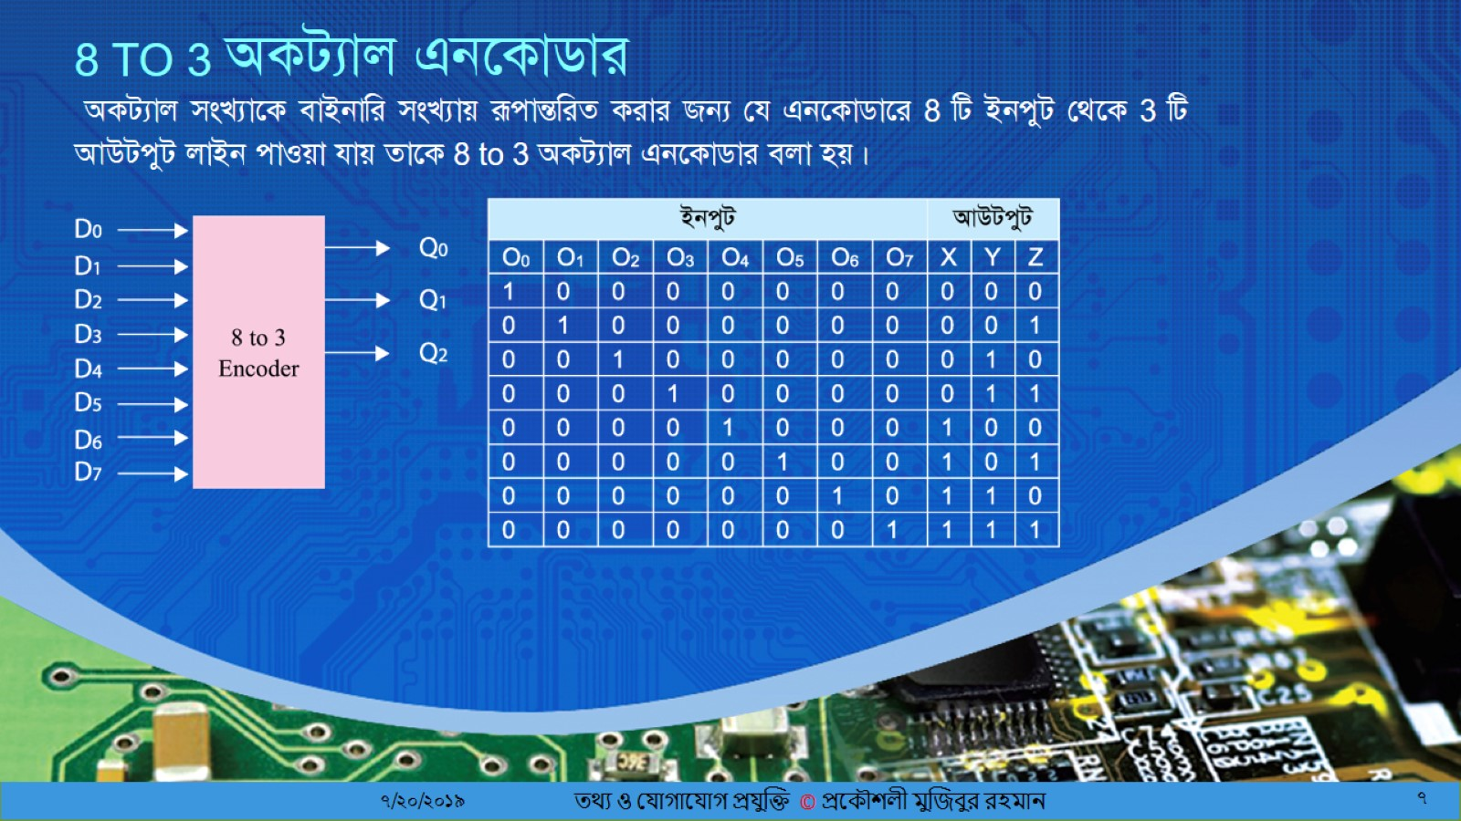
8 to 3 অকট্যাল এনকোডার

Slide 8
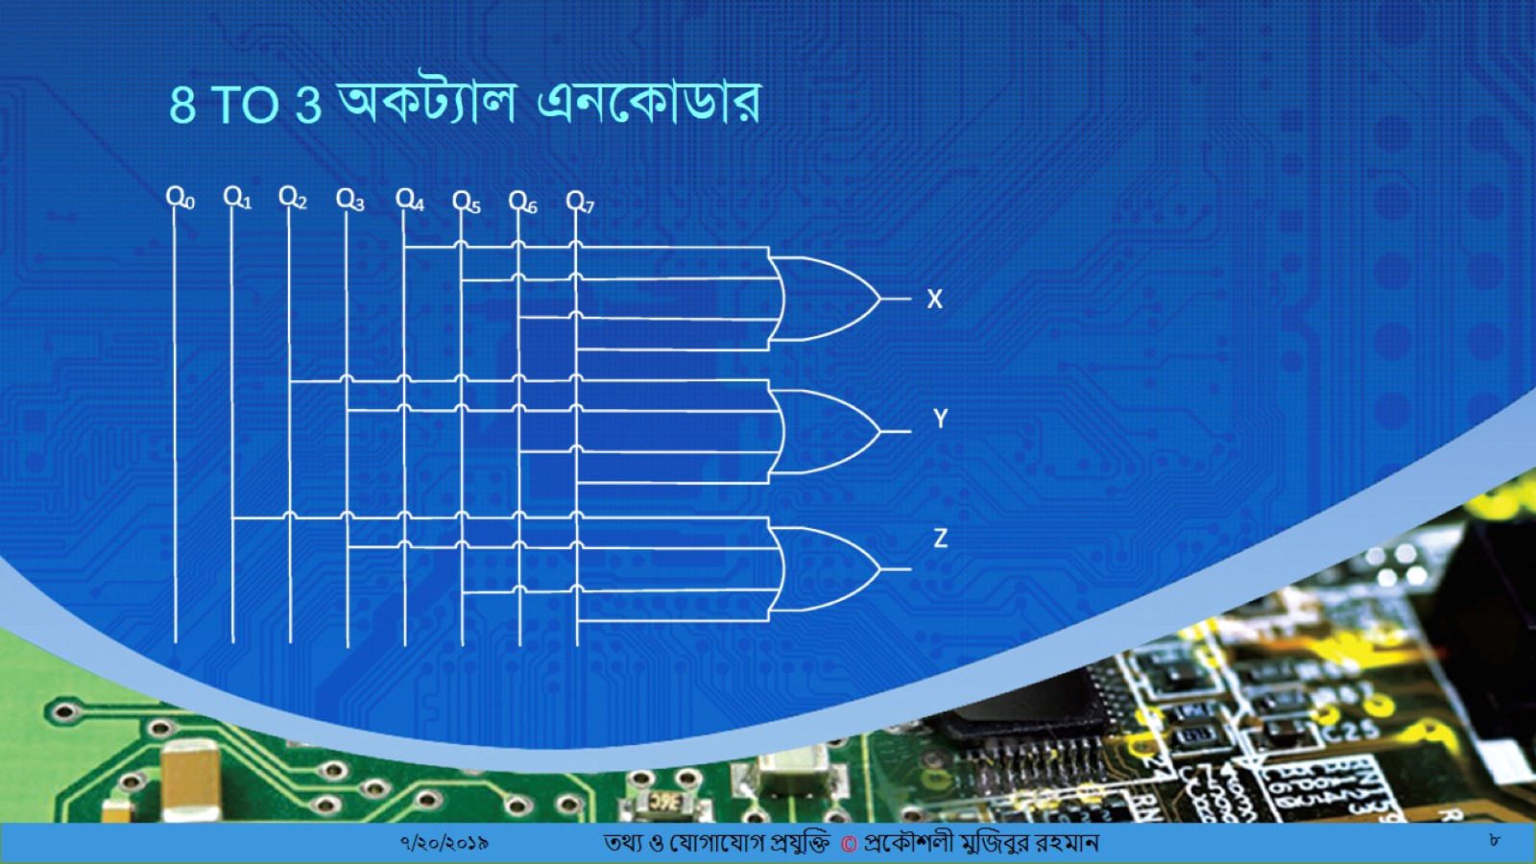
8 to 3 অকট্যাল এনকোডার

Slide 9
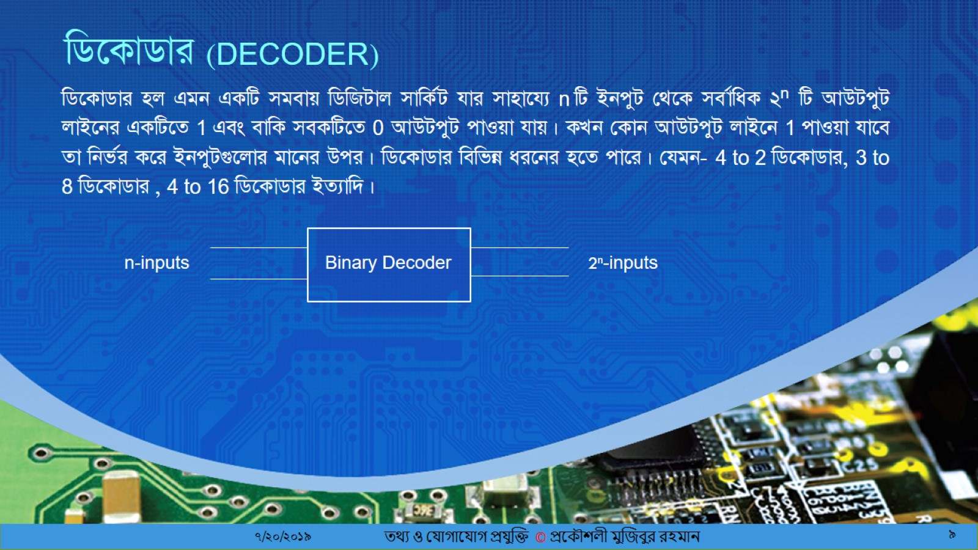
ডিকোডার (deCODER)

Slide 10
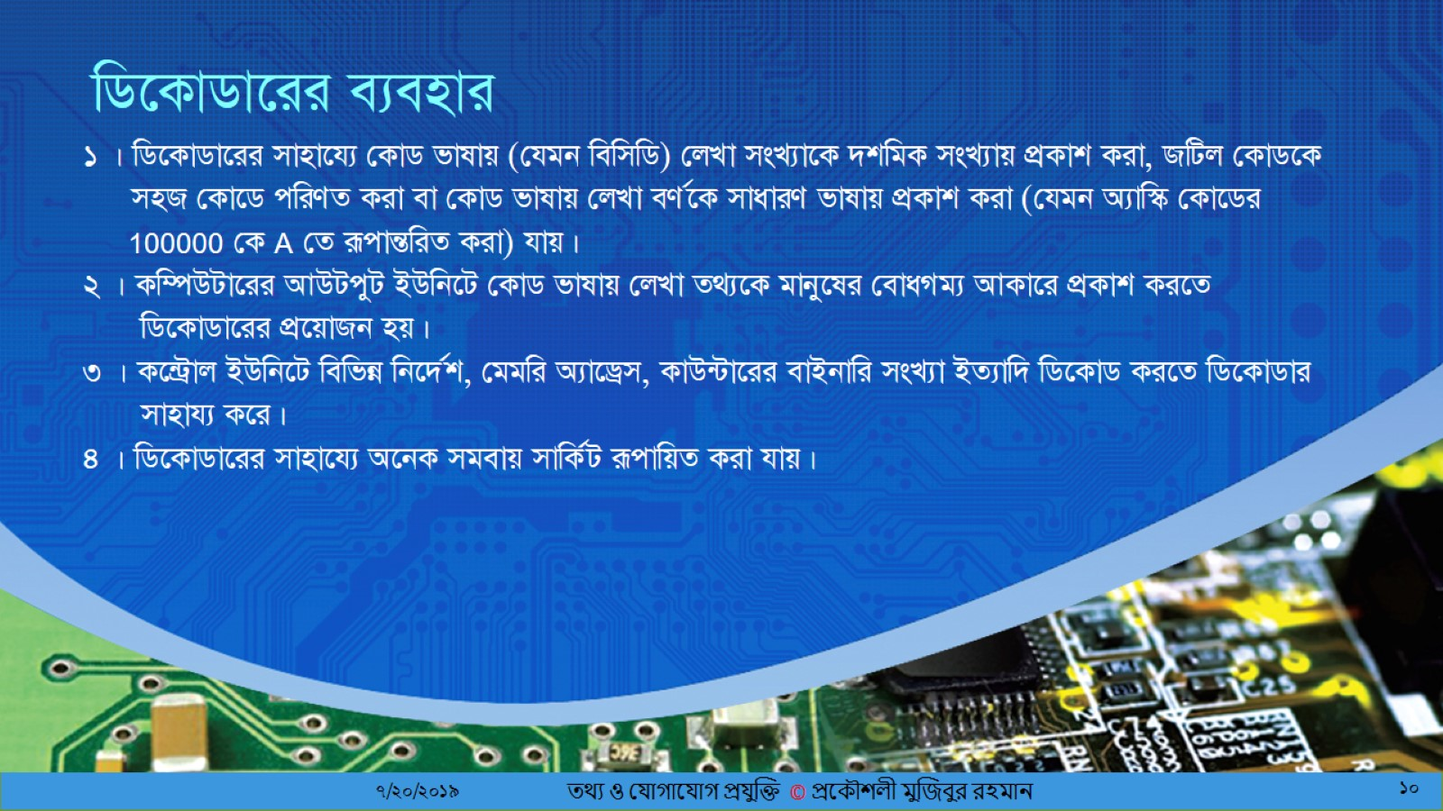
ডিকোডারের ব্যবহার

Slide 11
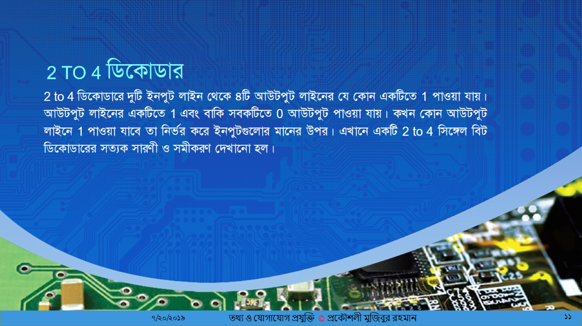
2 to 4 ডিকোডার

Slide 12
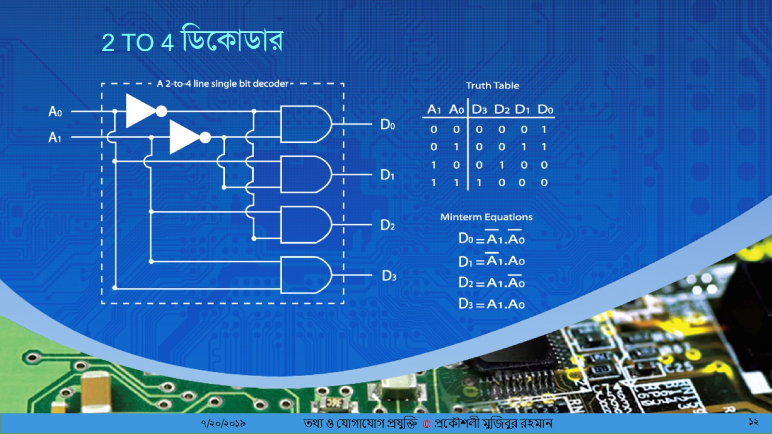
2 to 4 ডিকোডার

Slide 13
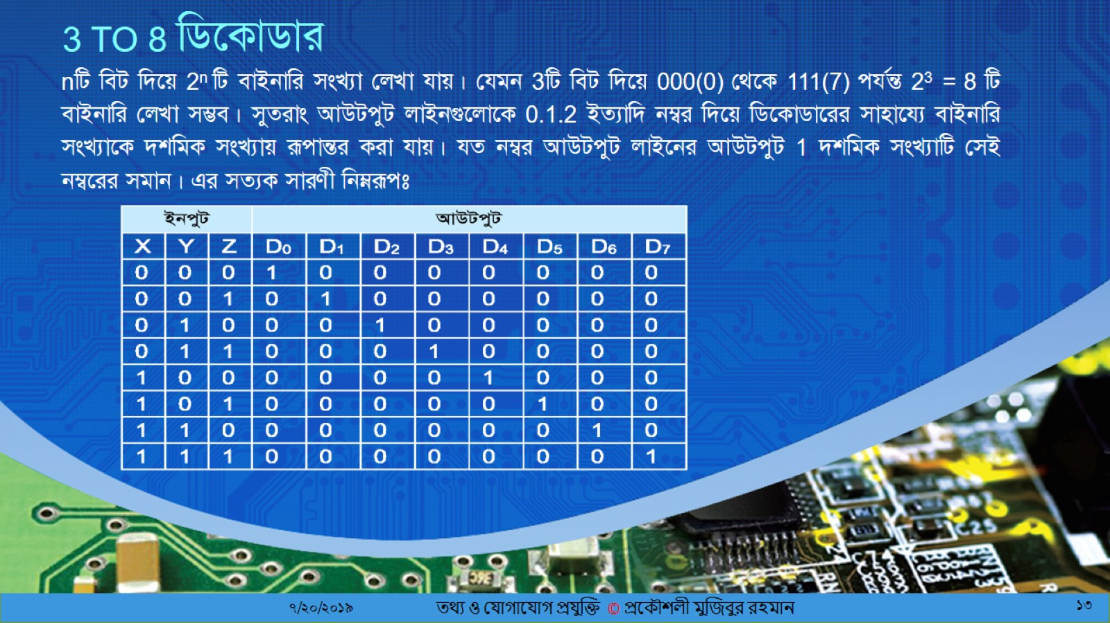
3 to 8 ডিকোডার

Slide 14
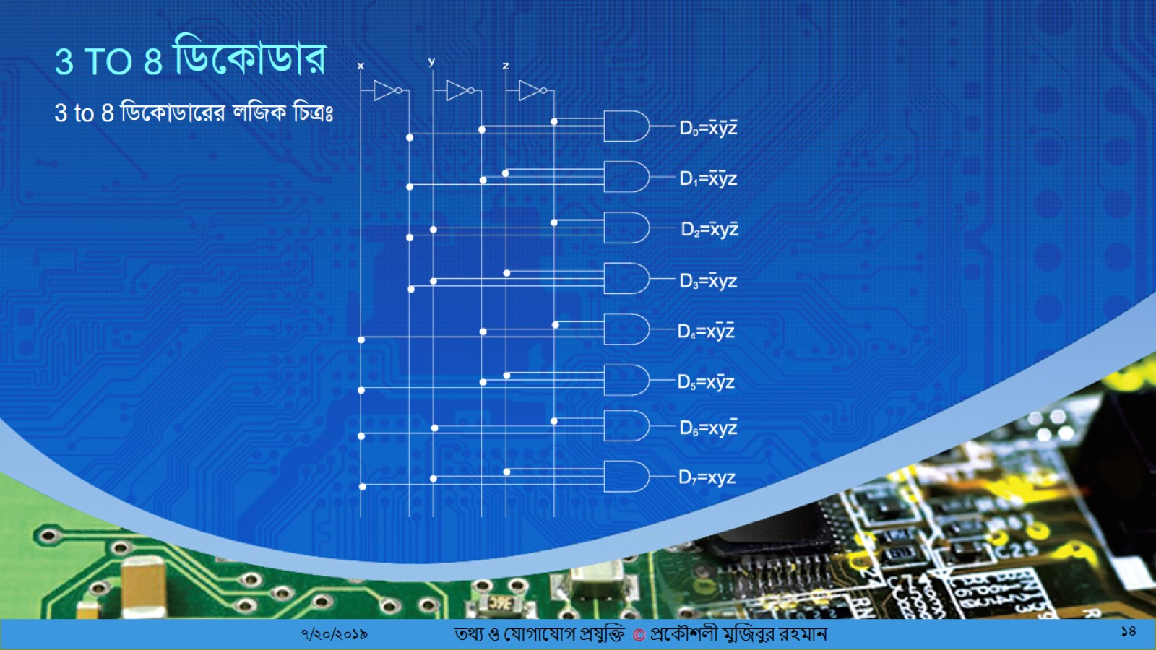
3 to 8 ডিকোডার

Slide 15

প্রশ্নোত্তর পর্ব

Slide 16


